Slide 1
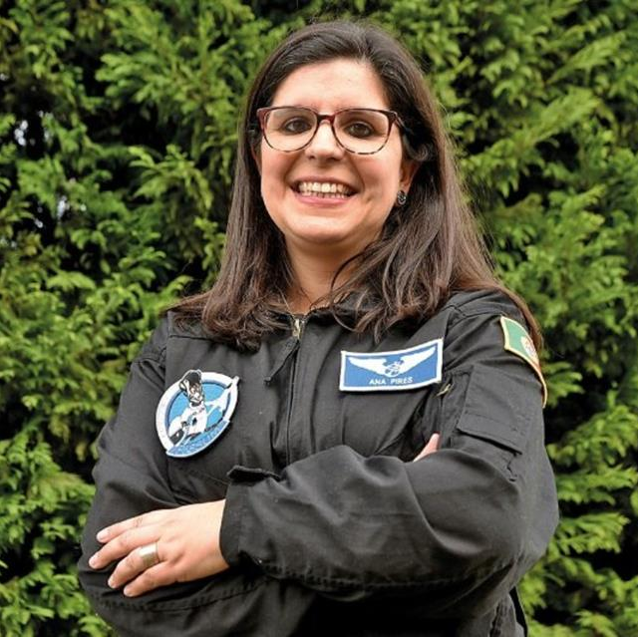

Ana pires
“Once you stop learning,
you start dying!”
Trabalho realizado por:
Gustavo Leandro
Miguel Pedro
Pedro Lopes

Slide 2
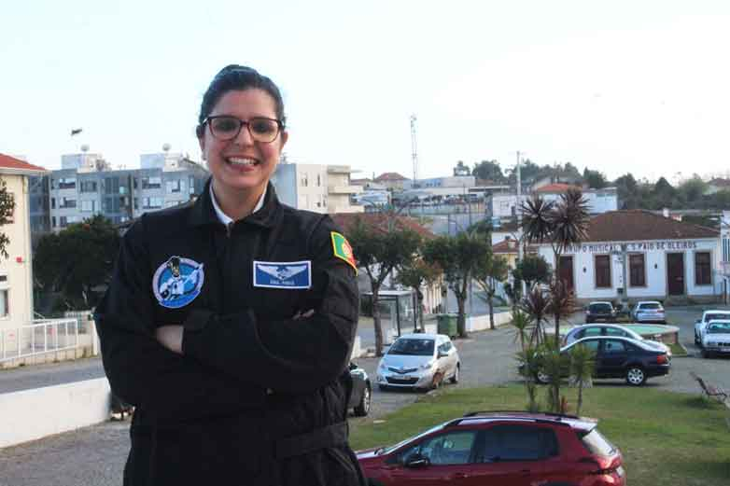
Quem é???
Ana Pires, nascida e criada em Espinho, é a primeira cientista astronauta portuguesa a se juntar ao projeto POSSUM apoiado pela agência governamental NASA.

Slide 3
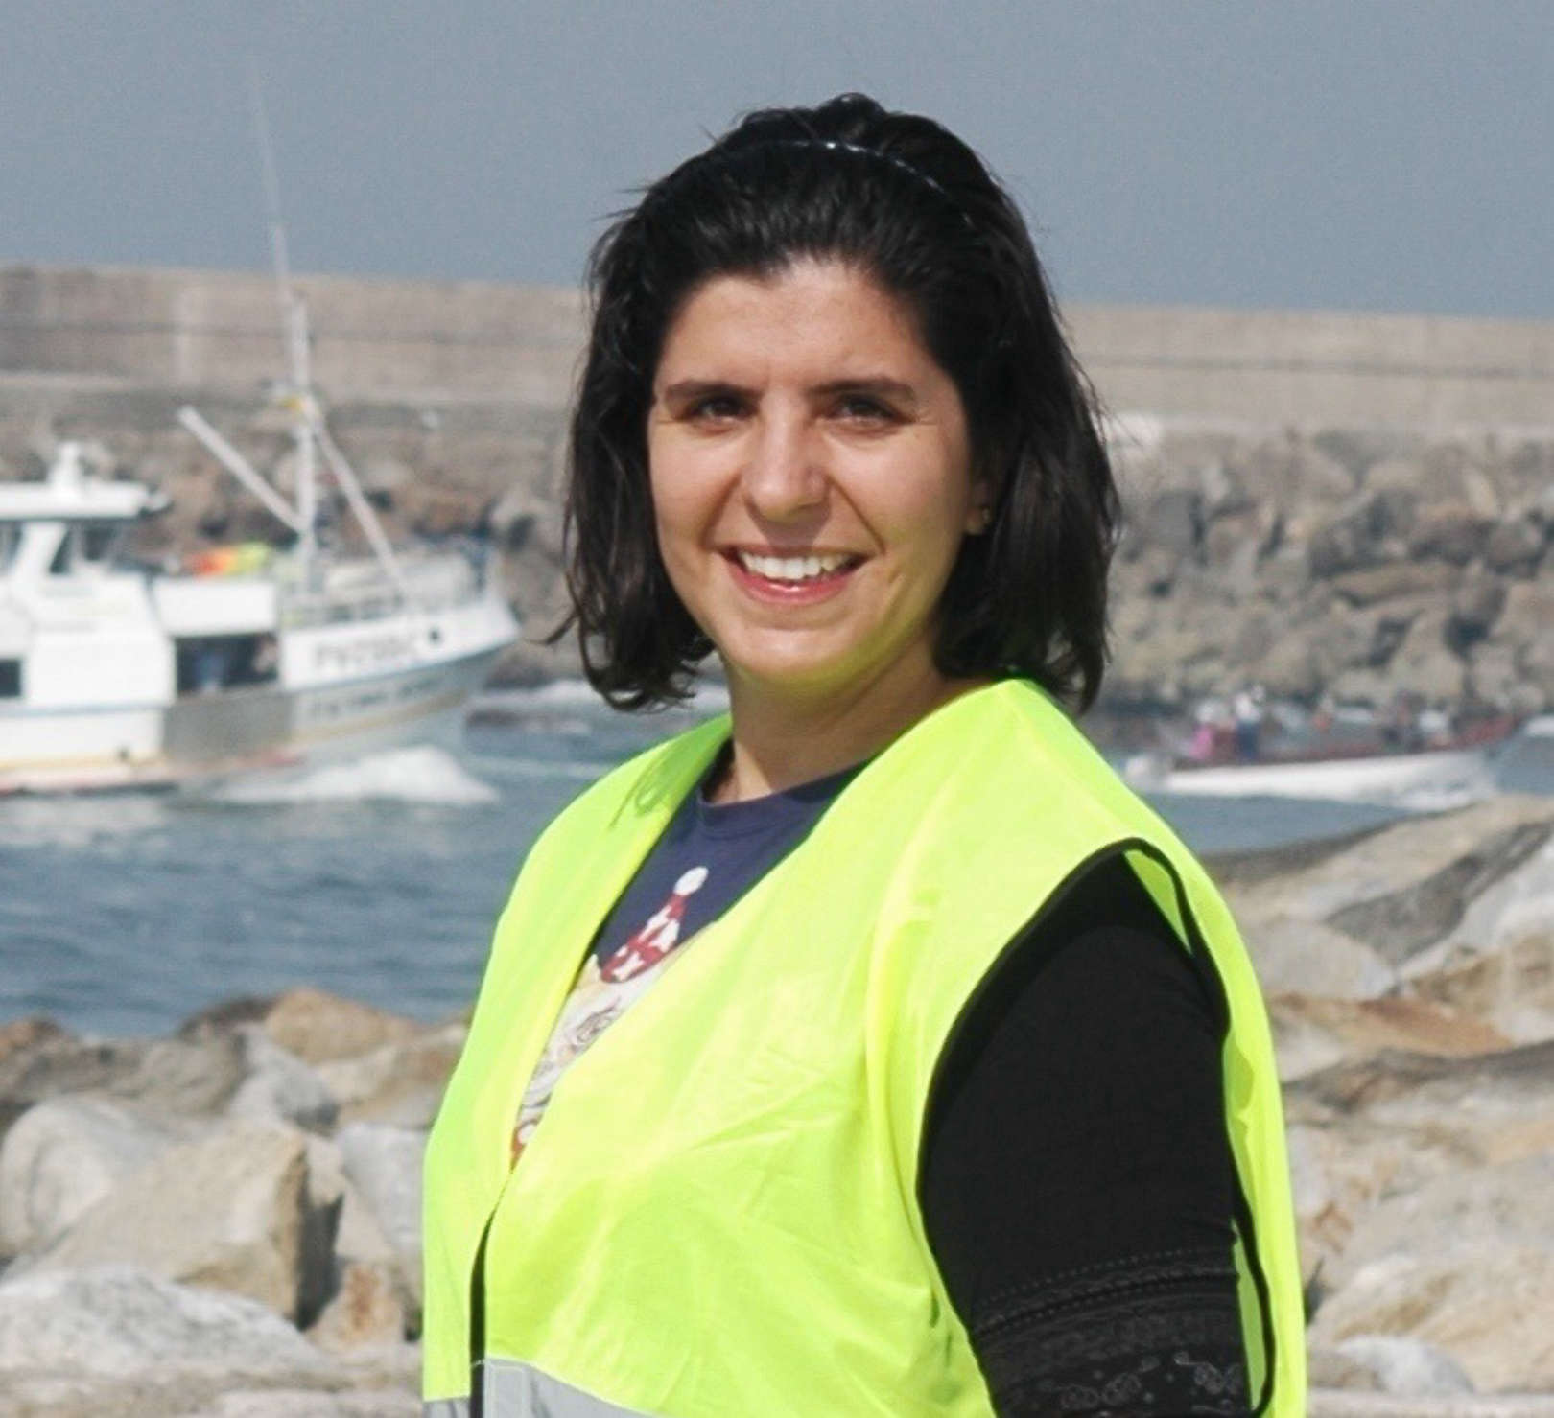
Percurso Académico
Instituto Politécnico do Porto
Universidade de Aveiro
Faculdade de Letras da Universidade do Porto
Embry–Riddle Aeronautical University

Slide 4
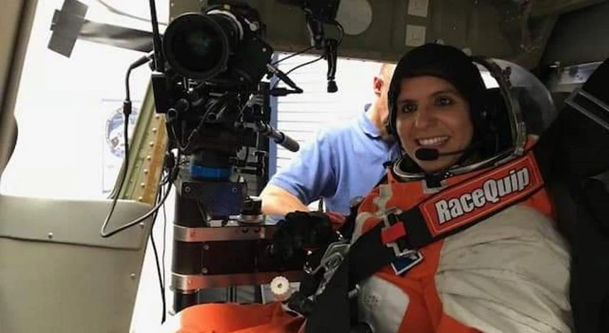
Percurso profissional
Professora de geologia
Estudava as arribas de espinho
Ana Pires é Cientista astronauta e Investigadora no Centro de Robótica e Sistemas Autónomos
“Eu sou Engenheira Geotécnica e é a paixão pelas Geociências que me define! Sou rocha, água, tecnologia e Engenharia. Sendo esta minha verdadeira essência, a Engenharia, procuro contribuir para a Ciência em Portugal e no Mundo.”
Ana Pires,2018

Slide 5
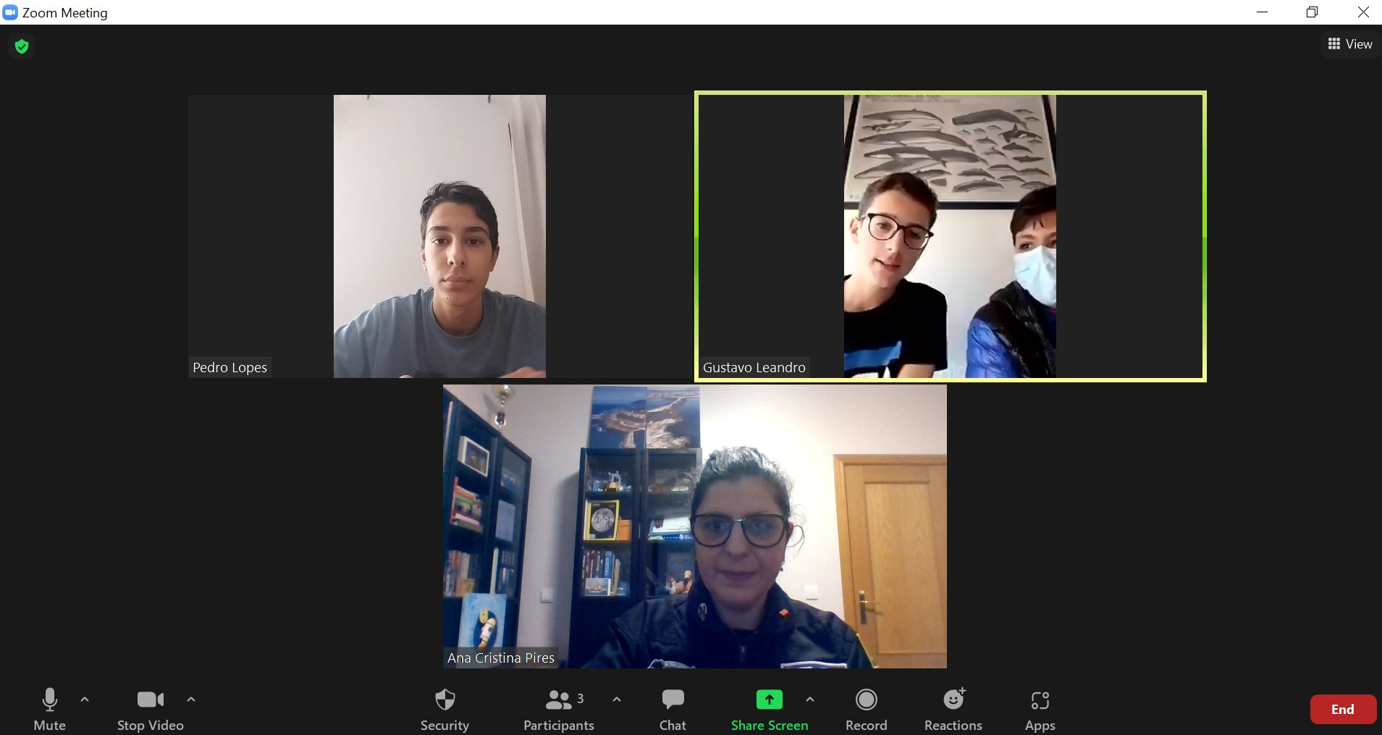

ENTREVISTA
"Acha que, por ser mulher, sofreu discriminação no seu percurso profissional?"
"Sempre sonhou em ser astronauta?"
"Acha que algum dia irá ao espaço?"

Slide 6
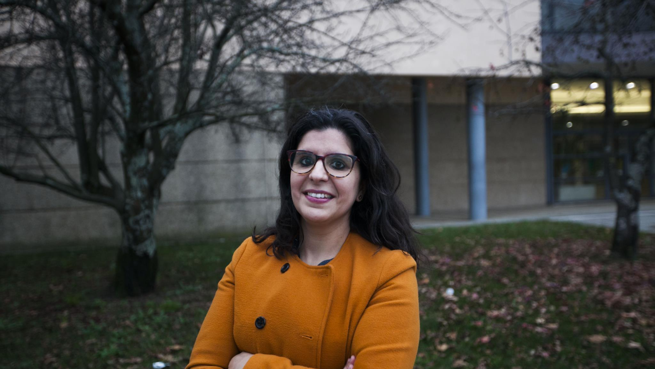
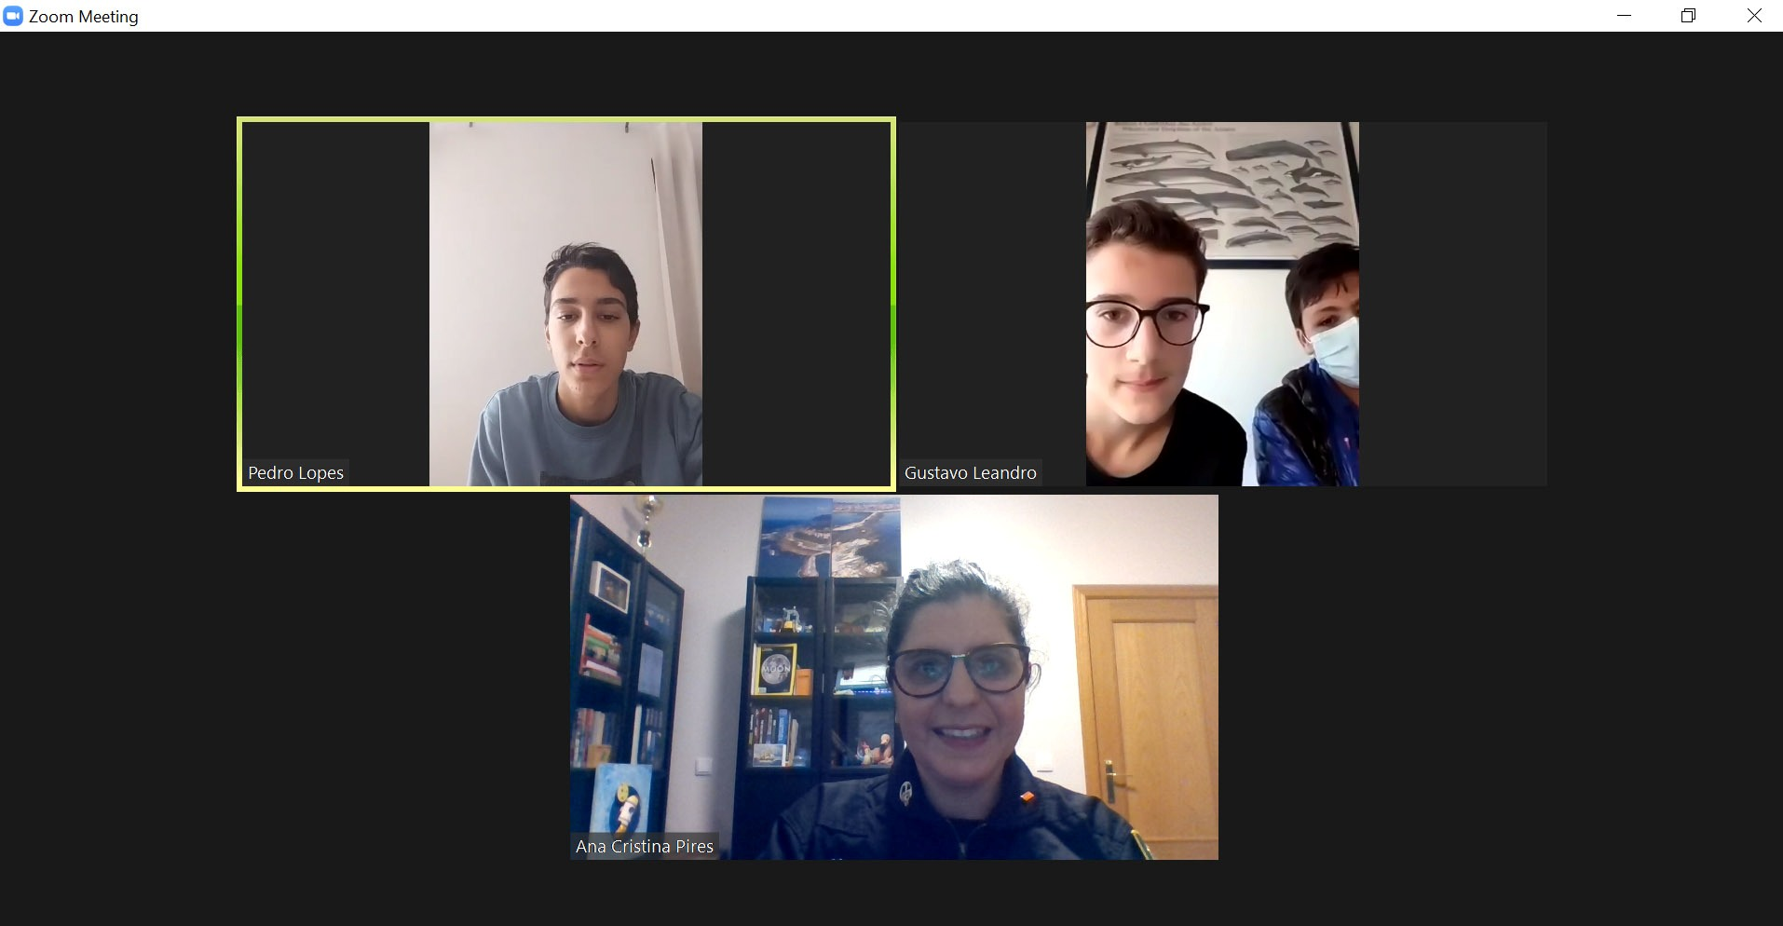
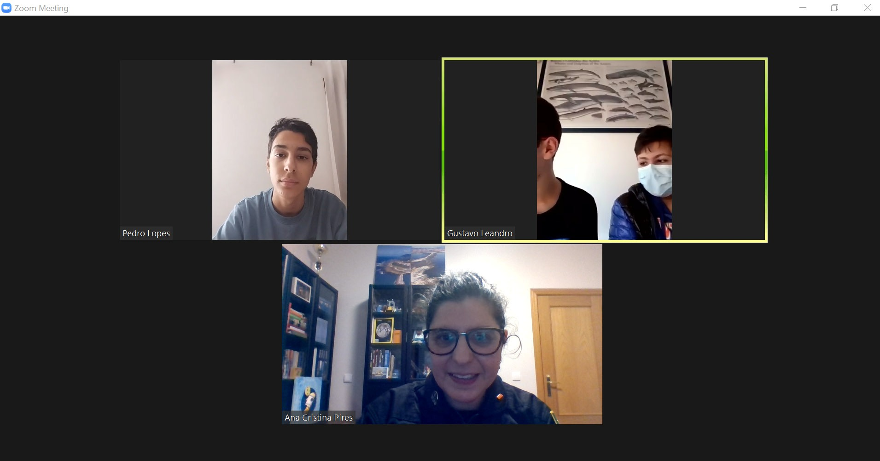
FIM...

